Slide 1
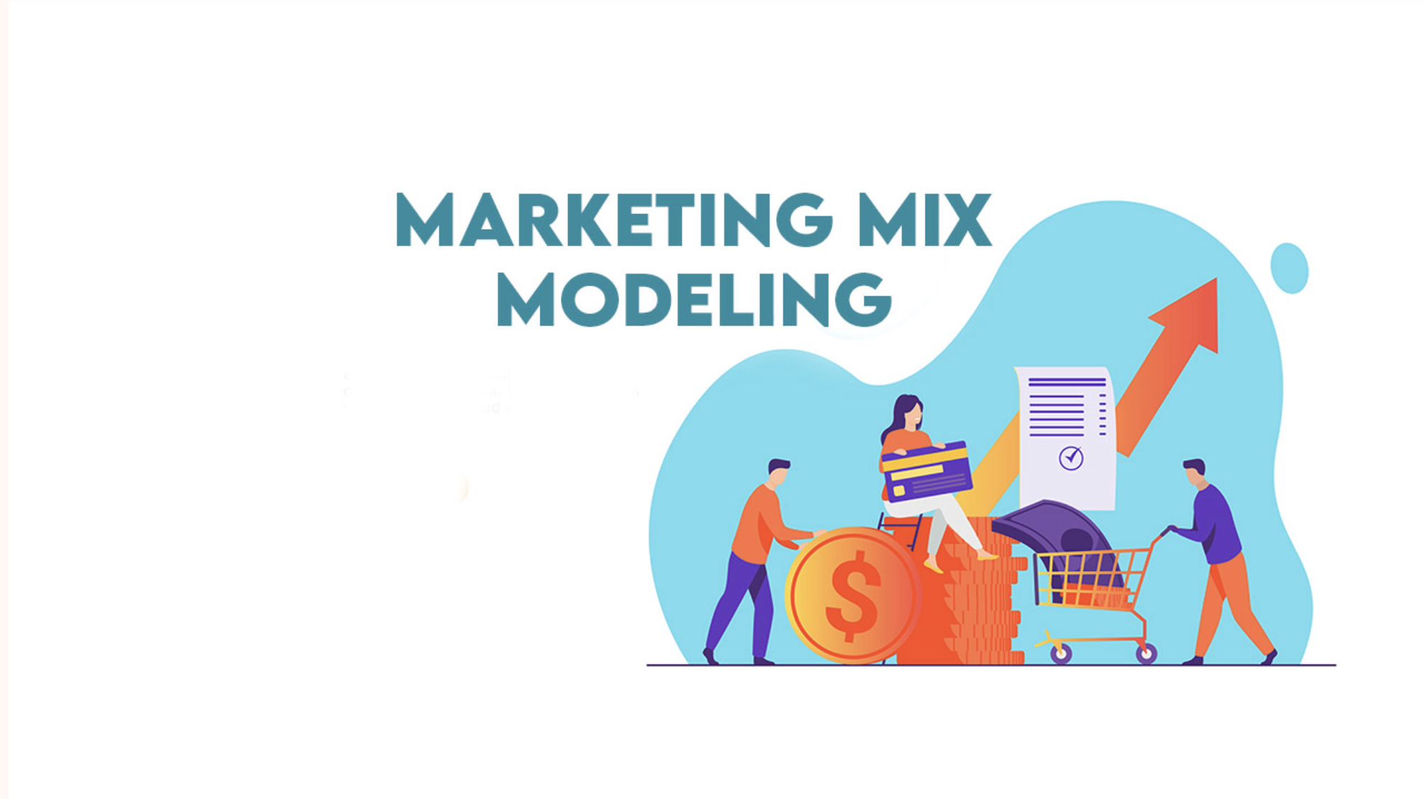
Yapay Zeka Destekli Karma Model Tasarımları ile Reklam Bütçesi Optimizasyon Sistemi (Marketing Karma Model)

Slide 2
Projenin Detayları
Proje Başlama Tarihi | 1.12.2022
Proje Bitiş Tarihi | 01.08.2023
Projede Görev Alan Personel Sayısı | 10

Slide 3
Proje Kapsamında Yapılacak Faaliyetler
Analiz çalışmalarında, iş analistleri ve mağazalardan toplanan tüm istek ve ihtiyaçlar detaylandırılarak analiz dokümanı oluşturulması.
Proje teknik gereksinimlerine yönelik literatür çalışması gerçekleştirilmesi.
Gereksinimlerin Toplanması ve Analiz Edilmesi
Proje kapsamında haftalık satış cirosu, enflasyon verileri, kampanya bilgileri, tatil ve özel gün verileri, haftalık reklam kanalına yapılan harcama verileri alınacaktır.
Google Cloud-Big Query
Toplanan veriler üzerinde ön işleme çalışmaları gerçekleştirilecektir
Veri Toplama ve Veri Seti Oluşturma
Toplanan veriler zaman serisi uygun bir hale getirilecek ve ön işleme adımları gerçekleştirilecektir.
Toplanan verilerde korelasyon analizi yapılacaktır.
Giriş datası üzerinden aykırı değerleri tespit etmek için outlier belirleme yöntemleri kullanılacaktır.
İşlenen veriler üzerinden yapay zeka ve makine öğrenmesi algoritmaları ile birlikte tahminleme gerçekleştirilecektir.
Grid Search yöntemiyle belirlenen modellerle, uygulama tutarlılık ve performans testleri gerçekleştirilmesi planlanmaktadır.
Belirlenen modeller üzerinde hiperparametre düzenlemeleri yapılması, çıktı modellerinin tutarlılığının artırılmasına yönelik ek geliştirmeler ve optimizasyon çalışmaları yapılması öngörülmektedir.
Veri Bilimi Çalışmaları
Test Çalışmaları ve
Canlıya Alma
Beta testleri süresince tespit edilmiş proje hatalarının düzeltilme işlemi yapılacaktır.
Son olarak sistemin canlıya alınma aşaması gerçekleştirilecektir.

Slide 4
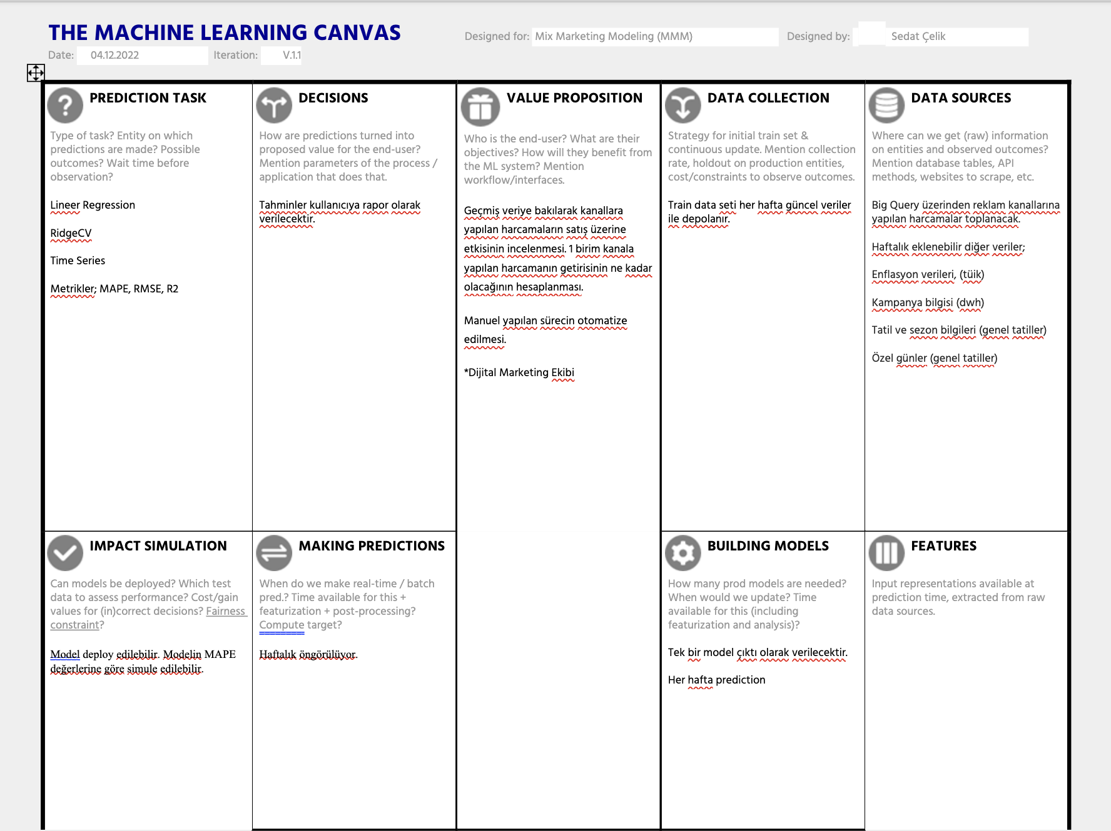

Slide 5
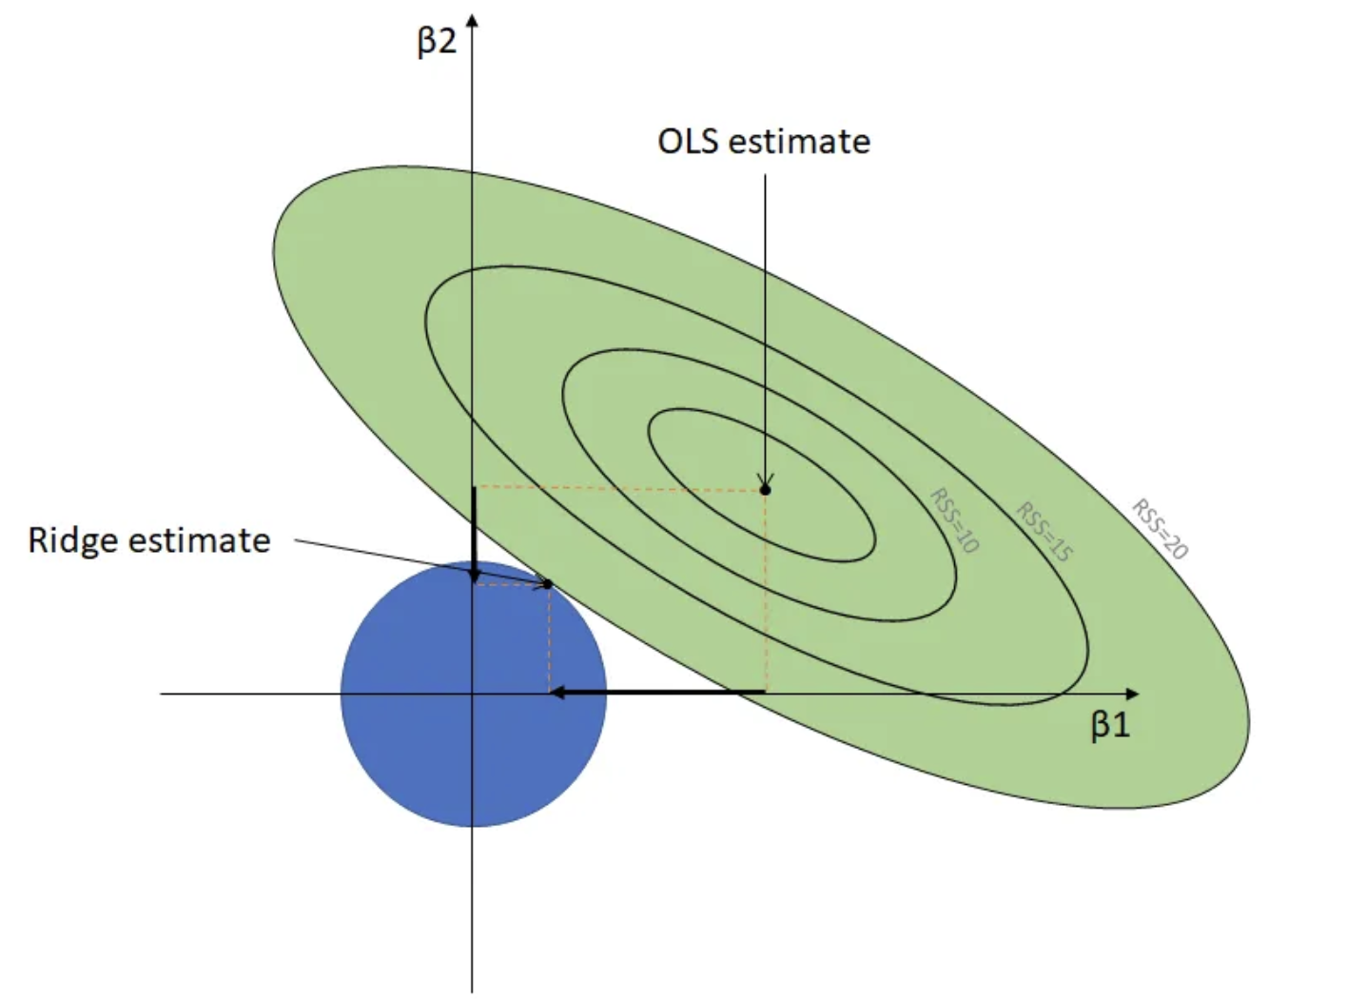
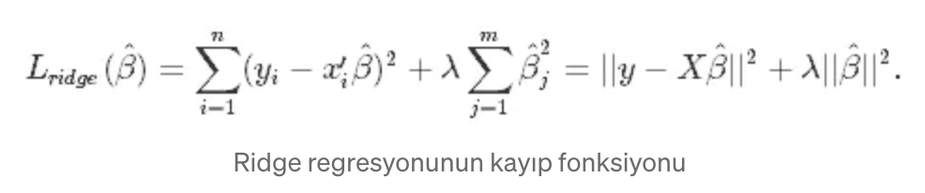
Teknolojiler, Araçlar ve Algoritma
“
Teknoloji: Python 3.8, Scikit-Learn, Tensorflow, Airflow, Big Query,
Mimari: Makine Öğrenmesi ,Time Series, RidgeCV
”
Model Sonuçlarımız
R2: 0.87
Train Mape:0.13
Test Mape:0.13
Ridge Regresyonunun avantajı (unbiased) kavramından ödün verip en küçük varyanslı (β0,β1) parametre eşini bulmaya çalışması. Regularization

Slide 6
Teknik Zorluklar
Büyük veri: Big Query üzeride 100TB yakın data mevcut. İhtiyacımız olan datanın ayıklanıp, filtrelenmesi makine öğrenme algoritmaların kullanılmasına kadarki aşamalar big datanın işlenmesi adımlarını içermektedir aynı zamanda performans problemleri ile karşılaşılmış, daha güçlü sunucu configure edilerek sorun çözülmüştür..
Veri Kalitesi: Veri kalitesi, kritik bir öneme sahiptir. Farklı kaynaklardan gelen verilerin eksik, hatalı veya tutarsız olması, doğru sonuçlar elde etmeyi zorlaştırmaktadır. Big Query üzerindeki datanın kalitesinde sorunlar mevcuttu analizler sonucunda tespit edildi.

Slide 7

Projenin Beklenen Çıktıları ve Faydaları
Reklam bütçesinin yapay zeka tabanlı dağıtılarak ciroya %5-%10 artış sağlanması.
ROI (Return On Investment) metriğinin yükseltilmesi. Minimum cost ile maximum ciro elde edilmesi.
Manuel süreçlerden oluşan zaman kayıplarının önüne geçmek.

